Slide 1
BoardGames Brotherhood
“BGB”
Grupo 4:
Ángel Píñar Rivas
Fernando Izquierdo Romera
José Antonio Córdoba Gómez

Slide 2
Plan de entregas

Slide 3

Plan de entregas
Diseño y prototipado de la web
Diseño y prototipado de la app
Implementación de la web
Implementación de la app
Testeo

Slide 4

Objetivo de la entrega
Desarrollar el prototipo de la web
Arquitectura de la información
Diagramas de tareas
Wireflow
Prototipado

Slide 5
Arquitectura de la información

Slide 6
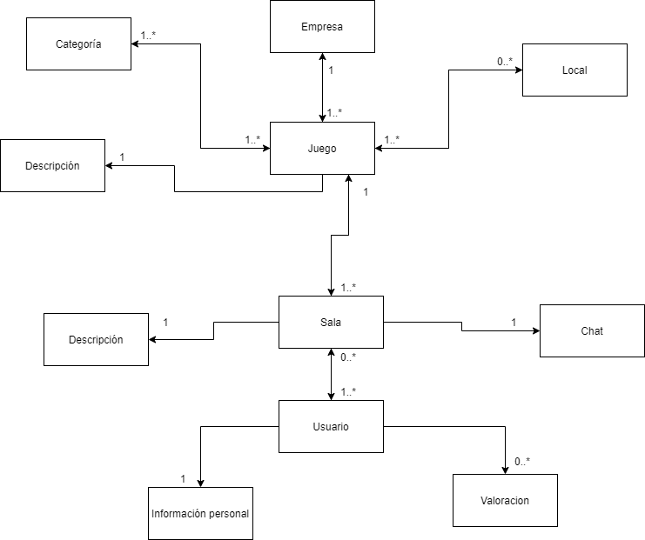

Slide 7
Esquemas de organización
Exactos:
Usuarios: nickname
Empresas: nombre, id
Locales: nombre, id, ubicación
Salas: id
Ambiguos:
Juego: salas
Empresa: juegos
Local: juegos
Categorías: juegos

Slide 8

Estructura de organización: jerárquica

Slide 9
Sistemas de navegación
Géneros Locales Empresas
Global:
Juegos

Slide 10
Sistemas de navegación
Juego
Local:
Información Salas

Slide 11
Sistemas de navegación
Sala
Contextual:
Usuarios Chat Información

Slide 12

Sistemas de búsqueda
De elemento conocido y de existencia

Slide 13


Sistemas de búsqueda
De exploración

Slide 14

Etiquetado
Material Design

Slide 15
Diagrama de tareas

Slide 16
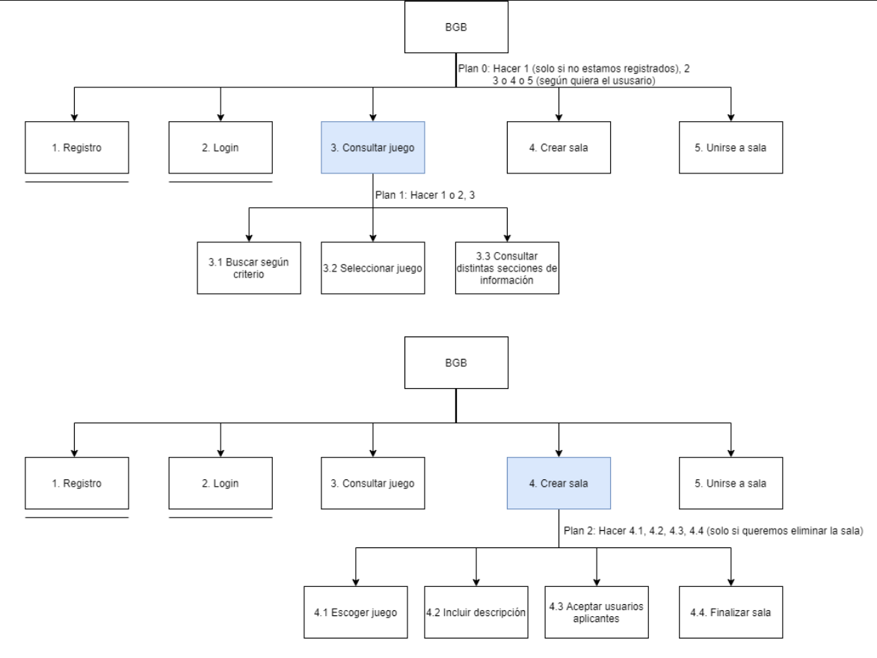
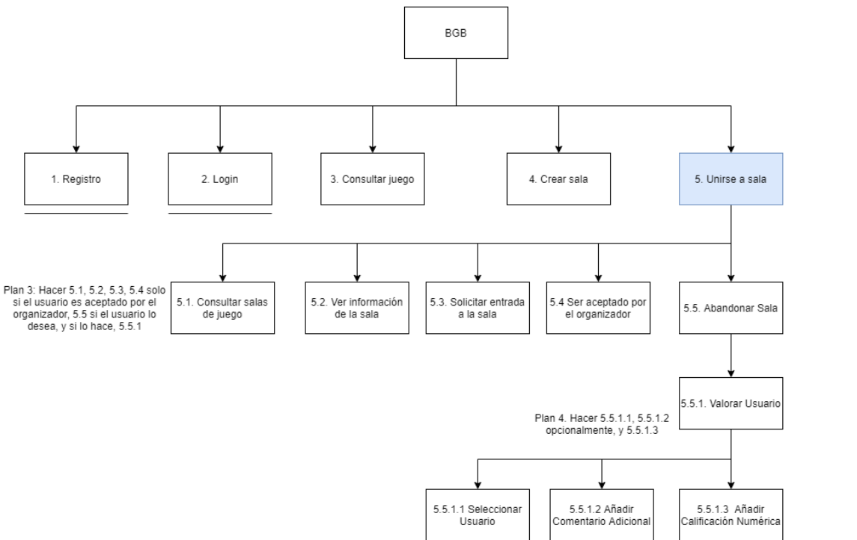

Slide 17
Wireflow

Slide 18
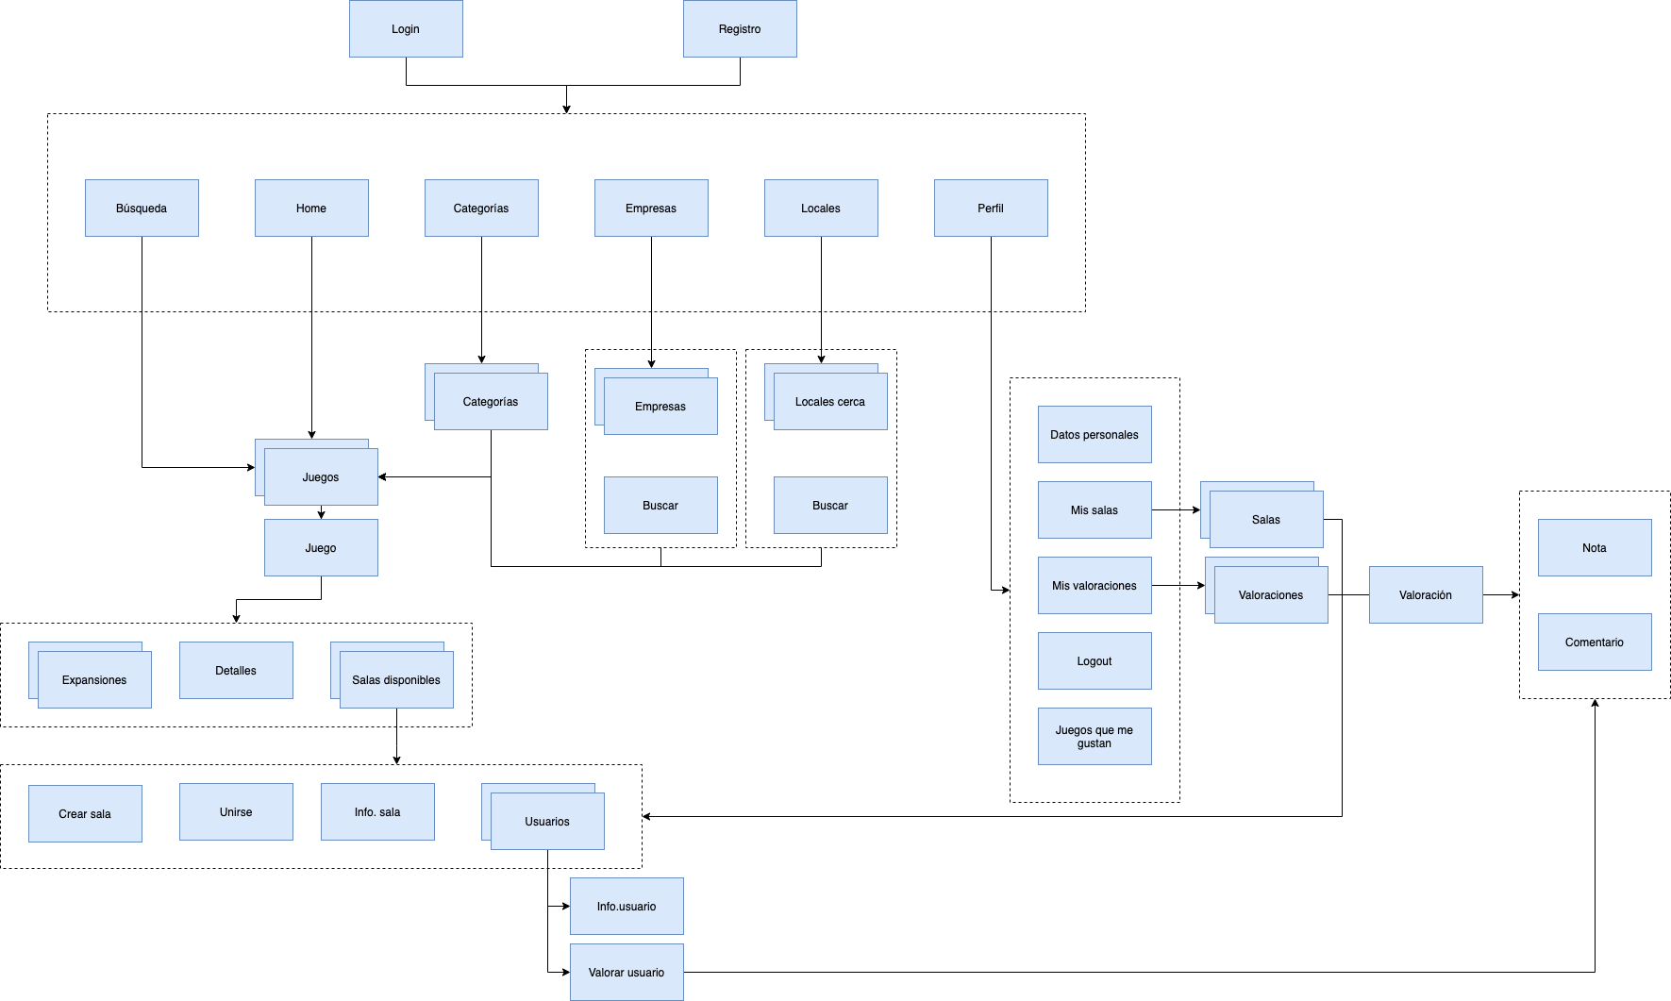

Slide 19

Prototipado

